Slide 2
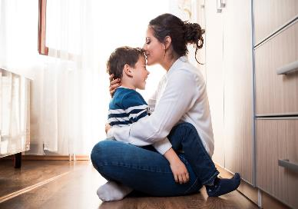
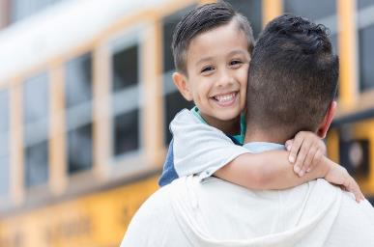
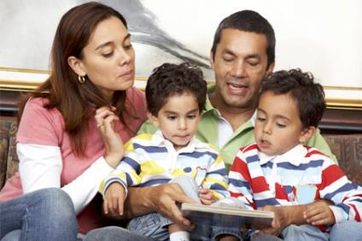
CRIANZA ESPIRITUAL “UN DESPERTAR PARA LA FAMILIA DE HOY”

Slide 3
«Escucha, Israel: El Señor nuestro Dios es el único Señor. Ama al Señor tu Dios con todo tu corazón y con toda tu alma y con todas tus fuerzas. Grábate en el corazón estas palabras que hoy te mando. Incúlcaselas continuamente a tus hijos. Háblales de ellas cuando estés en tu casa y cuando vayas por el camino, cuando te acuestes y cuando te levantes. Átalas a tus manos como un signo; llévalas en tu frente como una marca; escríbelas en los postes de tu casa y en los portones de tus ciudades». (Deuteronomio 6:4-9) NVI
Introducción

Slide 4
LA Escuela de Crianza Espiritual ofrece la capacitación y los recursos que le guiarán para enseñar a padres y tutores de su iglesia o comunidad para que se conviertan en padres espirituales que comparten intencionalmente su fe con sus hijos. _____________________________________________________________________________
Los recursos de la escuela de Crianza espiritual son:
Guía de capacitación para maestros
Guía para padres y tutores
Cuaderno de actividades para padres y tutores
Presentación de diapositivas
Videos - 12 sesiones
Materiales de promoción
Diploma
Introducción

Slide 5
Sugerencias a medida que planifica: ________________________________________________________________
Programación y ubicación
Comparta la visión
Ofrezca cuidado infantil
Promocione los talleres
Invite a padres mentores
Incentive el compañerismo
Hágalo divertido
Sea breve y simple
Invite a todos
Espacio disponible
Sugerencias de seguimiento
Indicaciones

Slide 6
Guía de capacitación para maestros ________________________________________________________________
La guía: incluye la Información que necesitará para desarrollar la Escuela de crianza espiritual.
La capacitación está dividida en 12 sesiones. Las sesiones pueden enseñarse todas en el lapso de un día completo, o en un encuentro de dos días de duración o una sesión por semana durante 12
semanas. Elija la opción que funciona mejor para su
iglesia o comunidad.
Programa: es importante ser flexibles. Cada sesión
será diferente ya que depende de los participantes y la
necesidad de cada grupo. A veces, necesitará tiempo
extra para dar explicaciones o responder preguntas.
Su responsabilidad es asegurarse de que los
participantes comprendan cada tema tanto como sea
posible para que puedan usar lo que aprendieron en sus propias familias.
Contenido del Programa

Slide 7
Estructura del contenido de la guía ________________________________________________________________
Bienvenida: para introducir los temas que se enseñará.
Contenido: desarrollo de la enseñanza.
Actividades: cada sesión incluye 2 actividades. Al menos una actividad debería realizarse en cada sesión. Esto ayudará y motivará el aprendizaje y facilitará la aplicación práctica del contenido por parte de los padres o tutores.
Sugerencias: son sugerencias de actividades posibles que los padres o tutores pueden desarrollar en sus casas junto a sus hijos, y así aplicar el contenido en familia.
Para reflexionar: incluye conceptos importantes de reflexión y aprendizaje. Pensar en lo aprendido es una parte importante del proceso de aprendizaje. Esto también ayudará a los participantes a utilizar lo que han aprendido en sus propias familias.
Contenido del Programa

Slide 8
CRIANZA ESPIRITUAL
Sesión 1

Slide 9
Este es el fundamento de la crianza espiritual: agradar [a Dios] solamente, con nuestra crianza y buscarle solo a Él para obtener la fuerza y el poder para hacerlo. La crianza espiritual no significa ser padres perfectos, significa ser padres desde una perspectiva espiritual, con la eternidad en mente. Es una forma de crianza que declara: “Quiero criar a un hijo o los niños que Dios me dio, de tal manera que honre primeramente a Dios, y luego crear el mejor ambiente para poner a mis hijos en el camino de lo Divino»
Sesión 1

Slide 10
Actividad #1
Piense en estas preguntas por algunos minutos y escriba sus respuestas en el cuaderno de actividades – Pagina 2:
¿Qué significa poner a sus hijos en el camino de lo Divino?
¿Cómo puede poner a sus hijos en este camino?
Dé a los participantes 5 minutos para responder estas preguntas en el cuaderno de actividades.
Sesión 1

Slide 11
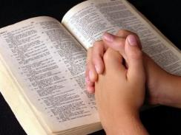
1. Que los niños conozcan y oigan la voz de Dios, distinguiéndola de las demás voces. 2. Que los niños deseen obedecer a Dios. 3. Que los niños obedezcan a Dios, no por sus propias fuerzas, sino por el poder del Espíritu Santo.
objetivo de la crianza espiritual
Sesión 1

Slide 12
Actividad #2
Piense en estas preguntas por algunos minutos y escriba sus respuestas en el cuaderno de actividades – pagina 3:
Mencione un objetivo que tiene para sus hijos o con los niños que son parte de su vida.
¿Cómo cree que este entrenamiento le ayudará a lograr su objetivo?
Ore y pídale a Dios que le brinde su dirección y sabiduría durante este
entrenamiento.
Sesión 1

Slide 13
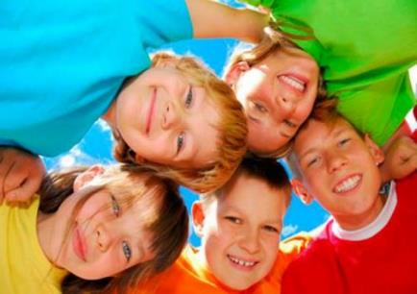
1. CRIAR HIJOS QUE ESTÁN EN EL MUNDO, PERO NO SON DE ÉL. 2. CRIAR HIJOS QUE CONOCEN SU IDENTIDAD EN CRISTO. 3. CRIAR HIJOS AMÁNDOLOS COMO INDIVIDUOS ÚNICOS.
5 CONCEPTOS QUE DEFINEN LA CRIANZA ESPIRITUAL:
Sesión 1

Slide 14
4. CRIAR HIJOS VIVIENDO NUESTRA FE DE MANERA ÚNICA. 5. CRIAR HIJOS QUE SEAN TESTIMONIOS VIVOS DEL PODER DE DIOS EN SUS VIDAS
5 CONCEPTOS QUE DEFINEN LA CRIANZA ESPIRITUAL:
Sesión 1

Slide 15
Actividad #3
Piense en las siguientes preguntas por algunos minutos y escriba sus respuestas en el cuaderno de actividades – pagina 3:
Mencione una forma en la que Dios le ha revelado a usted su identidad en Él.
¿Cómo puede compartir esto con sus hijos o con los niños que son parte
de su vida?
Dé a los participantes 5 minutos para responder estas preguntas. Luego invítelos a compartir sus breves respuestas y comente algunas de ellas.
Sesión 1

Slide 16
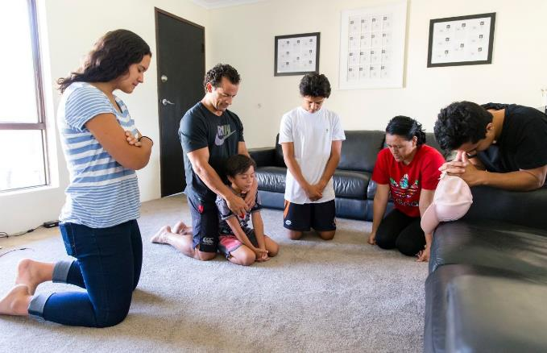
“FE GENERACIONAL”
Sesión 2

Slide 17
Fe generacional: Si queremos que nuestra fe continúe por todas las generaciones, debemos enfocarnos en el tipo de fe que queremos traspasar. Algunos dicen que «fe es una creencia que es resistente, creciente, que se desarrolla, mientras que otros dicen que simplemente es saber que Dios va a hacer exactamente lo que dijo que haría, sin importar la situación o circunstancia». Reconocer que Dios es lo Él que dice que es, es un componente clave de la fe. Pero la fe también requiere que respondamos, es decir, que reconozcamos quién es Dios y permitamos que su Espíritu nos transforme.
Sesión 2

Slide 18
Actividad #1
Comparta un ejemplo de cómo su familia ha compartido
la fe a través de las generaciones.
¿Cómo cree que esto le
ha ayudado a formar su fe?
(Cuaderno de actividades - Página 5)
Sesión 2

Slide 19
Fe a través de la familia
Sesión 2

Slide 20
El plan de dios para compartir la fe de una generación a otra
Sesión 2

Slide 21
Actividad #2
Tomemos unos minutos para reflexionar en la forma en que Dios nos llama.
Mientras piensa en estas preguntas, escriba sus respuestas en su cuaderno de actividades – pÁgina 5:
¿De qué manera Dios está profundizando su fe? ¿Cómo cree que esto moldea su carácter?
Mencione una cosa que haya aprendido respecto a compartir su fe.
Ore durante algunos minutos por el siguiente paso que Dios quiere que usted dé en esta jornada. ¿Qué es lo que Dios le está llamando a hacer para compartir su fe con sus niños?
Sesión 2

Slide 22
“LOS DOS FUNDAMENTOS”
Sesión 2

Slide 23
FE OBEDIENTE Y FE QUE FLUYE DE LA RELACIÓN
Sesión 2

Slide 24
DECLARACIÓN DE MISIÓN (ir a Cuaderno de actividades página #6)
Sesión 2

Slide 25
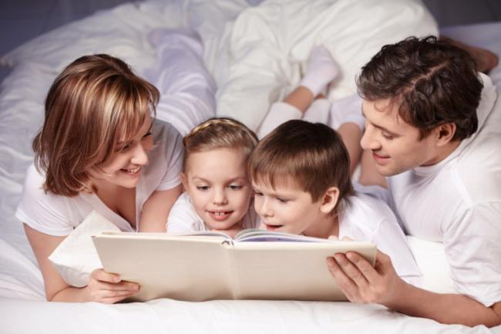
“EL AMBIENTE DE LA NARRACIÓN”
Sesión 3

Slide 26
La narración: En el Nuevo Testamento vemos a Jesús contando historias para explicar conceptos espirituales a sus seguidores. Jesús pudo haber enseñado a la gente acerca del reino de Dios simplemente compartiendo información, pero Él comprendía que los seres humanos aprendemos por medio de historias. Esto es cierto, especialmente con los niños.
Sesión 3

Slide 27
Actividad #1
Tome un momento para pensar en las historias que usted aprendió durante su niñez:
Mencione ejemplos de historias (bíblicas o culturales) que aprendió cuando era niño.
¿Por qué cree que esas historias o lecciones permanecieron con usted durante todos estos años?
Invite a los participantes a compartir sus opiniones. Luego, si es posible,
comparta un ejemplo suyo.
Sesión 3

Slide 28
Beneficios de la narración de historias: 1. La lectura de historias bíblicas lleva a superar retos 2. Estimula la creatividad 3. Ejercita la memoria 4. Transmite valores 5. se brinda a los hijos tiempo de calidad, atención y afecto 6. Da a los niños la oportunidad de conocer y fortalecer la relación con Dios, mientras conocen mas de su cáracter 7. Enriquece el vocabulario, la reflexión, la atención y las habilidades comunicacionales; el desarrollo del lenguaje, el enriquecimiento espiritual y emocional
Sesión 3

Slide 29
¡La historia de Dios es poderosa!
Sesión 3

Slide 30
Actividad #2
Cuente la Gran Historia de Dios
(que está en la página 31 y 32 de la guía).
Invite a los participantes,
si han recortado los nombres del cuaderno de actividades (Página 7 y 8), a levantarlos a medida que usted cuenta la historia.
Sesión 3

Slide 31
Receso

Slide 32
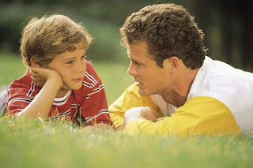
“EL AMBIENTE DE IDENTIDAD”
Sesión 4

Slide 33
¿Qué entendemos por «identidad»? La identidad responde a la pregunta: ¿quién soy? Refiere a la consciencia de ser diferente a los demás, de ser único. Por lo tanto, la identidad comprende la percepción personal que tenemos de nosotros mismos, que nos permite definir ante los demás quiénes somos, qué queremos y hacia dónde queremos llegar. Construir y consolidar la personalidad es un largo proceso que se prolonga hasta el fin de la adolescencia e inicio de la adultez.
Sesión 4

Slide 34
LA CONSTRUCCIÓN DE LA IDENTIDAD Y LA IDENTIDAD EN CRISTO
Sesión 4

Slide 35
Porque somos hijos del Dios Altísimo, somos elegidos y amados completamente, y como portadores de su imagen, somos dignos de amor.
Sesión 4

Slide 36
Actividad #1
Escuche lo que la Biblia dice respecto a nuestra identidad en Cristo en efesios 1:4-12.
¿Qué palabras en este pasaje bíblico le ayudan a reconocer su propia identidad en Cristo?
¿Qué le dicen estas mismas palabras respecto de su hijo?
Dios nos dio el honor de ser sus hijos, pero también le dio a usted el honor
como padre, de ser la persona que comparta esta verdad con su(s) hijo(s).
¡Sus hijos son escogidos, adoptados, amados, redimidos, perdonados y llenos esperanza gracias a Jesús! ¡Es un privilegio único ser la persona que llene el corazón de su hijo con esta maravillosa verdad!
(cuaderno de actividades - Página 9)
Sesión 4

Slide 37
Actividad #2
Converse con los miembros de su grupo:
Comparta un ejemplo de cuando alguien le hizo dudar de usted mismo o de su propio valor a través de palabras o acciones. ¿Cómo se sintió?
Comparta un ejemplo de una vez que alguien le afirmó. ¿Cómo se sintió?
¿Cuál de estos fue más impactante en su vida? ¿Por qué cree que es así?
(Cuaderno de actividades – página 10)
Sesión 4

Slide 38
- Comience a construir su confianza en sus propias habilidades. - Ayúdeles a aprender a enfrentar sus errores. - Recuérdeles regularmente que son hijos amados y preciosos de Dios. - Afirme su identidad en Cristo con sus acciones, actitudes y palabras. - Cuestione los sueños que tiene para su hijo y pregúntese si se relacionan con los sueños propios que quizás no logró cumplir.
ENSEÑÁNDOLES IDENTIDAD:
Sesión 4

Slide 39
- Tenga paciencia - cuide los cimientos emocionales de su hijo - identifíquese con dios como padre - compartan sus emociones, experiencias e ideas - Tenga fe y confianza
ENSEÑÁNDOLES IDENTIDAD:
Sesión 4

Slide 40
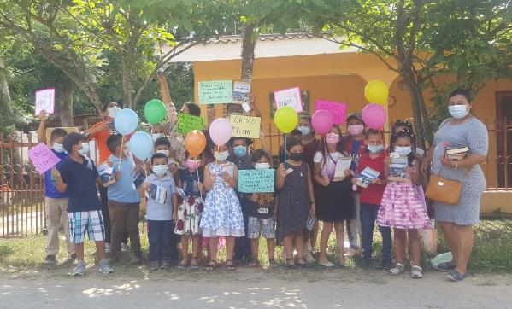
“el ambiente de la comunidad de fe”
Sesión 5

Slide 41
cuando la batalla se levanta en contra de nuestra identidad… la comunidad de fe nos brinda fuerzas
Sesión 5

Slide 42
Ser parte de una iglesia nos ayuda a construir un fundamento más sólido para nuestros hijos
Sesión 5

Slide 43
Estudios demuestran que los niños que asisten a la iglesia con regularidad son más propensos a continuar asistiendo cuando son adultos. Los niños que saben que los adultos de su iglesia se preocupan por ellos y sienten que son parte importante de la comunidad eclesial, son aún más proclives a desarrollar su fe toda la vida.
Sesión 5

Slide 44
Ser parte de una comunidad de fe nos hace ser responsables frente a otros y nos ayuda a evitar la tentación (Efesios 5:15-17)
Sesión 5

Slide 45
Así que tengan cuidado de su manera de vivir. No vivan como necios, sino como sabios, aprovechando al máximo cada momento oportuno, porque los días son malos. Por tanto, no sean insensatos, sino entiendan cuál es la voluntad del Señor. (Efesios 5:15-17)
Sesión 5

Slide 46
Ser parte de una comunidad de fe ayuda a nuestros hijos a desarrollar sus propias comunidades de fe
Sesión 5

Slide 47
Actividad #1
Si es posible, comparta un ejemplo de un tiempo cuando su familia de la iglesia le ayudó a través de una situación difícil. Luego, dé a los participantes unos minutos para compartir sus propias experiencias respondiendo las siguientes preguntas:
¿De qué formas le ha ayudado ser parte de una comunidad de fe?
¿De qué maneras puede comenzar a conectar a sus hijos con su comunidad de fe?
Reflexione por unos minutos sobre cómo la comunidad de fe ha sido importante en su vida y haga una pausa para agradecer a Dios y celebrar su fidelidad en su vida y en la vida de sus hijos.
(Cuaderno de actividades – página 10)
Sesión 5

Slide 48
LA IGLESIA PUEDE SER UN AGENTE DE TRANSFORMACIÓN SOCIAL PARA LAS NUEVAS GENERACIONES
Sesión 5

Slide 49
La comunidad de fe es también un lugar importante para ayudar a los niños a entender la aceptación y la inclusión
Sesión 5

Slide 50
Ser parte de una comunidad de fe también nos anima a celebrar juntos
Sesión 5

Slide 51
Actividad #2
Comparta con los miembros de su grupo:
¿Qué celebración le gustaría que fuera parte de la vida de su familia? ¿Cómo hará que eso suceda?
decida al menos un paso de acción que pueden tomar para comenzar a celebrar de manera significativa con sus familias.
(Cuaderno de actividades – página 11)
Sesión 5

Slide 52
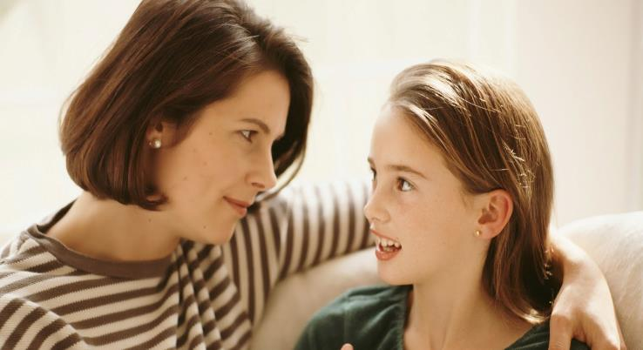
“el ambiente de amor y respeto”
Sesión 6

Slide 53
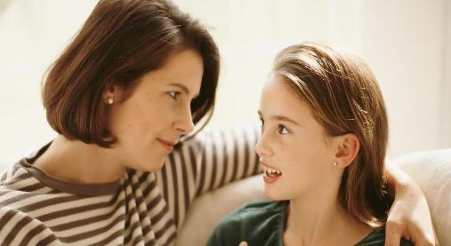
El amor es un elemento principal de la crianza espiritual porque, como seguidores de Jesús, el amor es la base para todas nuestras relaciones. El respeto también es muy importante porque es crucial para la forma en que amamos
Sesión 6

Slide 54
¿Cómo pueden los padres demostrar amor a sus hijos? Respetándolos
Sesión 6

Slide 55
Mientras experimentamos el gran amor de Dios por nosotros, somos llamados a compartir ese amor con los demás. ¡Cada ser humano ha sido creado a imagen de Dios!
Sesión 6

Slide 56
EL AMOR DIVINO (ÁGAPE) de los padres espirituales es: - ACTIVO - INCONDICIONAL - SE CENTRA EN EL BIEN DE LOS DEMÁS - es Sacrificial
Sesión 6

Slide 57
Actividad #1
Lea Romanos 5:8 y Romanos 2:4. luego comparta con los miembros del grupo su opinión:
¿Qué nos enseñan estos versículos acerca de cómo Dios nos ama?
¿Como podemos amar a otros, de la misma manera en que Dios nos
ama?
Invite a los participantes a compartir sus opiniones. Si es posible, comparta su propia experiencia respecto a cómo Dios continúa enseñándole a amar a los demás como Él lo hace, especialmente a sus hijos.
(Cuaderno de actividades – página 12)
Sesión 6

Slide 58
Actividad #2
Mencione una cosa que aprendió en esta sesión que puede usar para
compartir su amor incondicional con sus hijos. Escriba eso en su cuaderno de actividades.
Dé a los participantes 2 minutos para escribir sus respuestas. Invite a algunos participantes a compartir sus pensamientos con el grupo. Si es posible, comparta una cosa que usted como maestro ha aprendido.
(Cuaderno de actividades – página 12)
Sesión 6

Slide 59
Receso

Slide 60
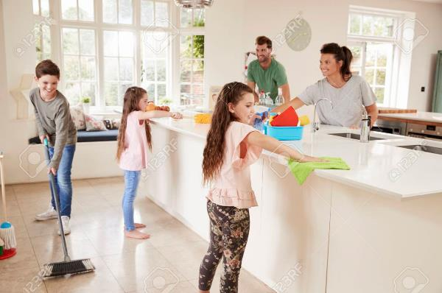
“el ambiente de servicio”
Sesión 7

Slide 61
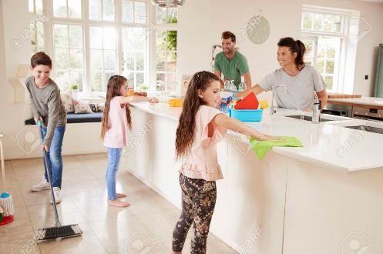
«Servimos a Cristo cuando obedecemos el más grande de sus mandamientos: amarle a Él y a los demás»
Sesión 7

Slide 62
«Entrenar el corazón de un niño hacia el servicio es contrario a lo que es por naturaleza. Pero puede cultivar un enfoque externo en su hogar entrenando esta postura del corazón, desde una edad temprana, a través del ambiente de servicio»
Sesión 7

Slide 63
«APRENDIENDO actos de servicio» Y «desarrollando una actitud de servicio»
Sesión 7

Slide 64
Actividad #1
En su grupo, comparta un ejemplo de una ocasión en que usted sirvió con entusiasmo.
¿Por qué cree que esta experiencia trajo gozo a su vida?
¿Cómo puede transferir ese gozo a sus hijos?
Dé unos minutos para que todos los integrantes de cada grupo puedan responder las preguntas.
(Cuaderno de actividades – página 13)
Sesión 7

Slide 65
El servicio como adoración La iglesia primitiva ni siquiera podía pensar en la adoración fuera de este concepto de servicio. La palabra griega para adoración es «latria». Esta es la misma palabra para servicio. Latria es servicio. Latria es adoración.
Sesión 7

Slide 66
«Por lo tanto, hermanos, tomando en cuenta la misericordia de Dios, les ruego que cada uno de ustedes, en adoración espiritual, ofrezca su cuerpo como sacrificio vivo, santo y agradable a Dios» (Romanos 12:1)
Sesión 7

Slide 67
Actividad #2
Piense en algo que puede hacer esta semana para alimentar su relación con Dios. Esto puede ser algo que puede hacer en privado, no para ser visto por los demás.
Pase algunos momentos en oración pensando en lo que Dios quiere que usted haga.
Dé a los participantes 5 minutos para pensar y orar.
(Cuaderno de actividades – página 13)
Sesión 7

Slide 68
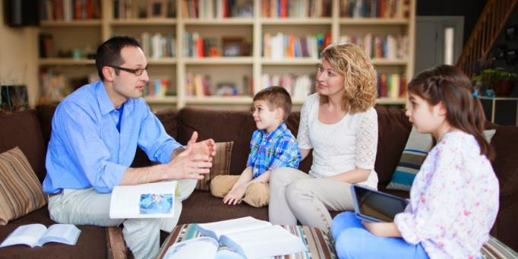
“el ambiente fuera de la zona de comodidad”
Sesión 8

Slide 69
La zona de comodidad no es un espacio físico sino un concepto psicológico. Está relacionado con nuestras actividades diarias, nuestra forma de pensar, sentir y actuar. Es la forma en que vivimos nuestra vida cuando queremos permanecer en un espacio seguro. Cuando estamos en la zona de comodidad, nos sentimos seguros y cómodos, pero no crecemos.
Sesión 8

Slide 70
Dejar la zona de comodidad permite que nuestra fe crezca. Para que un milagro suceda, debe haber un problema o una situación que escapa a nuestra capacidad de resolverlo por nuestra propia cuenta. Generalmente no encontramos ese tipo de problemas en nuestra zona de comodidad.
Sesión 8

Slide 71
Actividad #1
Invite a los padres a responder las siguientes preguntas con los miembros de su grupo:
Piense en una experiencia cuando encontró la fuerza de Dios en su debilidad. ¿Cómo creció su fe como resultado de esa experiencia?
¿Cómo puede ayudar a su hijo a tener experiencias similares de una manera segura?
(Cuaderno de actividades – página 14)
Sesión 8

Slide 72
Salir de nuestra zona de comodidad nos permite también crecer de diferentes maneras
Sesión 8

Slide 73
«el mundo expone a nuestros hijos a circunstancias y experiencias que los alejan de su zona de comodidad. Así los niños descubren que ya no pueden confiar en su seguridad, ni en sus propias fuerzas (ni siquiera en sus padres) y, por lo tanto, aprenden a depender de Dios».
Sesión 8

Slide 74
Los padres deben proteger pero no rescatar a sus hijos. Los niños deben aprender a lidiar con los desafíos que enfrentan y a confiar en Dios en sus circunstancias, no importa cuán difícil sea. Debemos enseñar a nuestros hijos a confiar en Jesús y a defenderse en la forma en que Él los dirija. Cuando ellos confían en Jesús, su confianza en Él aumenta tal como lo hace un músculo al ejercitarlo. ¡Nuestra fe crece cuando la usamos!
Sesión 8

Slide 75
«El mejor regalo que podemos darle a nuestros hijos, es la confianza en que creemos que todo está en las manos de Dios (incluso las cosas difíciles). Tenemos que soltar el control de sus circunstancias. Necesitamos comenzar a ver las cosas difíciles como cosas que Dios quiere usar para perfeccionarlos y luego debemos caminar con ellos en oración, y ser un ejemplo de cómo se debe responder a la gracia en medio de las pruebas»
Sesión 8

Slide 76
Actividad #2
Invite a los padres a responder las siguientes preguntas con los miembros de su grupo:
Enseñar a los niños a confiar en Dios en todas las circunstancias les ayuda a crecer en la fe. ¿En qué área su hijo necesita confiar en Dios?
¿Cómo puede usted animar a su hijo a confiar en Dios en esa área?
(Cuaderno de actividades – página 14)
Sesión 8

Slide 77
“el ambiente de la responsabilidad”
Sesión 9

Slide 78
«Pero en el reino de Dios, cuando Él nos llama a la responsabilidad, ¡nos confía sus planes para nosotros! Qué asombroso concepto: se me ha confiado el cumplimiento de lo que Dios quiere que diga o haga en su representación».
Sesión 9

Slide 79
“Cada uno debe velar no solo por sus propios intereses, sino también por los intereses de los demás”. (Filipenses 2:4)
Sesión 9

Slide 80
La responsabilidad está ligada a la noción del compromiso y también nos da un propósito de vida
Sesión 9

Slide 81
Responsabilidad no es solo hacer las cosas que debemos hacer, sino que es una oportunidad para compartir el amor de Dios en formas tangibles con los que nos rodean.
Sesión 9

Slide 82
1. Asumir responsabilidad de sí mismos 2. Administrar dinero 3. Dar a Dios y a los demás
ÁREAS EN LAS CUALES SUS HIJOS PUEDEN COMENZAR A ASUMIR RESPONSABILIDAD:
Sesión 9

Slide 83
Actividad #1
Dé a los participantes la oportunidad de compartir las respuestas en sus grupos:
Mencione una responsabilidad que usted tiene. ¿Cómo se siente al respecto?
¿Cambia su perspectiva sobre esta responsabilidad cuando la considera una oportunidad para compartir el amor de Dios? Si es así, ¿cómo cambia?
Invite a algunos participantes a compartir sus respuestas con el grupo más grande. Anímelos y agradézcales por sus opiniones.
(Cuaderno de actividades – página 15)
Sesión 9

Slide 84
Actividad #2
Anime a los participantes a compartir sus opiniones en sus grupos:
Dé algunos ejemplos de cosas que los niños pueden hacer para cuidarse a sí mismos, como vestirse, preparar su propio refrigerio o comida, o lavar su propia ropa.
¿Cuál es una nueva responsabilidad que le gustaría dar a su hijo? ¿Cómo ayudará a su hijo a tener éxito con esta responsabilidad?
Pida a los grupos que compartan algunas respuestas con el grupo más
grande. Si es posible, haga una lista en un pedazo grande de papel o pizarra
de algunas de las ideas compartidas. Esto ayudará a los padres a pensar en las responsabilidades apropiadas para dar a sus propios hijos.
(Cuaderno de actividades – página 15)
Sesión 9

Slide 85
Receso

Slide 86
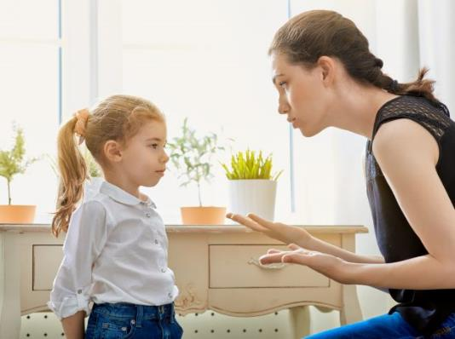
“el ambiente de la corrección del rumbo”
Sesión 10

Slide 87
«Como padres, la disciplina de nuestros hijos es probablemente uno de los aspectos que requiere mayor intensidad, en cuanto a tiempo y energía, en nuestra vida diaria. ¿Cómo disciplinamos a nuestros hijos y cómo esa disciplina refleja a Dios? Estas son preguntas importantes, y no podemos tomar este aspecto de nuestra crianza a la ligera».
Sesión 10

Slide 88
“Ciertamente, ninguna disciplina, en el momento de recibirla, parece agradable, sino más bien penosa; sin embargo, después produce una cosecha de justicia y paz para quienes han sido entrenados por ella. Por tanto, renueven las fuerzas de sus manos cansadas y de sus rodillas debilitadas. “Hagan sendas derechas para sus pies”, para que la pierna coja no se disloque, sino que se sane”. (Hebreos 12:11-13)
Sesión 10

Slide 89
La disciplina de Dios hacia sus hijos no es para herirlos, sino para sanarlos. Mientras el dolor puede ser parte del proceso, el resultado final es acercarlos a Dios y darles paz.
Sesión 10

Slide 90
Actividad #1
Dé a los participantes alrededor de 5 minutos para discutir estas preguntas
en sus grupos. Luego continúe con la enseñanza.
¿Qué es lo que la Biblia enseña respecto a la disciplina?
¿Es diferente a sus ideas previas respecto a la disciplina? Si es así, ¿de qué manera?
(Cuaderno de actividades – página 15)
Sesión 10

Slide 91
la disciplina bíblica produce una cosecha de justicia y paz para quienes han sido entrenados por ella. Y nos hace más como Jesús.
Sesión 10

Slide 92
el objetivo de la disciplina bíblica es la corrección del rumbo
Sesión 10

Slide 93
La disciplina bíblica es formación espiritual. Es enseñar a nuestros hijos a vivir como Jesús quiere, edificándolos en amor. La disciplina es dolorosa, pero es también una oportunidad para demostrar el amor de Dios.
Sesión 10

Slide 94
Actividad #2
Dé a los participantes alrededor de 10 minutos para discutir las siguientes
preguntas en sus grupos.
¿Cuál es la diferencia entre la formación espiritual y la modificación del comportamiento?
¿Cómo podemos usar esta información para hacer que nuestra disciplina sea un mejor reflejo del diseño de Dios?
(Cuaderno de actividades – página 16)
Sesión 10

Slide 95
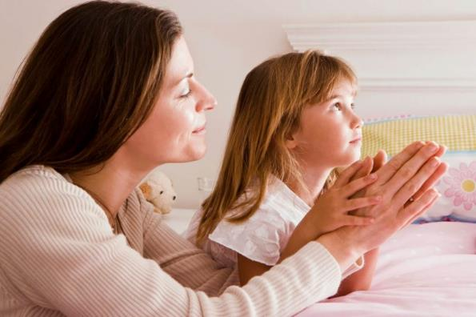
“el ambiente del reconocimiento”
Sesión 11

Slide 96
Ser reconocido es importante para nosotros y también para nuestros hijos. Saber que son reconocidos y amados por Dios les da la confianza para convertirse en las personas que Dios quiere que sean.
Sesión 11

Slide 97
«Señor, tú me examinas, tú me conoces. Sabes cuándo me siento y cuándo me levanto; aun a la distancia me lees el pensamiento. Mis trajines y descansos los conoces; todos mis caminos te son familiares. No me llega aún la palabra a la lengua cuando tú, Señor, ya la sabes toda. Tu protección me envuelve por completo; me cubres con la palma de tu mano». (Salmos 139:1–5)
Sesión 11

Slide 98
Actividad #1
Anime a los participantes a sacar sus cuadernos de actividades y buscar
la tabla de esta sesión. Pídales que escriban cómo se ven a sí mismos en la columna de la izquierda. Dé a los participantes 5 minutos para llenar la columna De la izquierda.
Invite a algunos voluntarios a compartir sus ideas.
(Cuaderno de actividades – página 16)
Sesión 11

Slide 99
1. Oigan y conozcan la voz de Dios. 2. Deseen obedecerla. 3. Confíen en el poder del Espíritu Santo para que les ayude a obedecerla.
Los objetivos como padres espirituales es que nuestros hijos:
Sesión 11

Slide 100
«Cuando conocemos su carácter y lo que lo entristece o alegra, aprendemos a vivir correctamente. Su Palabra y su Espíritu actúan como guías para comprender lo que significa vivir en una relación con nuestro Padre Dios».
Sesión 11

Slide 101
Actividad #2
Mencione un nuevo hábito o práctica que puede adoptar para ayudar a
su hijo a sentir que es reconocido y comprendido.
Dé a los participantes unos minutos para pensar y escribir la respuesta en el cuaderno de actividades. Luego invite a algunos voluntarios a compartir sus opiniones. Si es posible, comparta un ejemplo de cómo usted ha ayudado a su hijo a sentirse reconocido y comprendido, y las formas en que eso ha animado a su hijo.
(Cuaderno de actividades – página 17)
Sesión 11

Slide 102
“el ambiente de ejemplo”
Sesión 12

Slide 103
«Las mejores cosas que sus hijos aprenderán acerca de Dios serán al verlo tratar de descubrirlo por usted mismo. Jesús dijo: «Busca y encontrarás». No siempre harán lo que usted les diga que hagan, pero serán - buenos y malos- como ven que usted es. Si sus hijos lo ven buscando, ellos buscarán. la parte de encontrar depende de Dios».
Sesión 12

Slide 104
Los niños aprenden por imitación, y sus primeros modelos a seguir suelen ser sus padres y parientes cercanos. Probablemente no nos damos cuenta de cuántas cosas les enseñamos a nuestros hijos por nuestra manera de vivir. Algunas de esas cosas son hábitos y prácticas positivas, pero otras son menos admirables.
Sesión 12

Slide 105
«Por tanto, imiten a Dios, como hijos muy amados». (Efesios 5:1) Nuestro objetivo como cristianos es ser más como Jesús. La jornada de la crianza espiritual consiste en ser transformados por Dios mientras guiamos a nuestros hijos.
Sesión 12

Slide 106
Actividad #1
Pida a los participantes que conversen sobre las siguientes preguntas en sus grupos.
¿Qué características de una vida cristiana le gustaría ver en sus hijos?
¿Qué características de una vida cristiana usted puede modelar para ayudar a sus hijos a desarrollar su fe?
Dé a los participantes 5 minutos para discutir sus respuestas. Luego invite a
algunos participantes a compartir sus respuestas con todo el grupo.
(Cuaderno de actividades – página 17)
Sesión 12

Slide 107
«Los conceptos de permanecer en Cristo y permitir que su Espíritu guíe nuestras vidas son dos procesos de crecimiento espiritual. En cualquier relación, mientras más conocemos y comprendemos a la persona que amamos, más crece nuestra comprensión respecto a la forma en que podemos responder mejor. La vida cristiana se trata de responder a Dios. Desde el momento que elegimos rendir nuestras vidas a Él y aceptamos el don de la salvación ofrecida por Jesús, comenzamos el viaje de la transformación relacional».
Sesión 12

Slide 108
Actividad #2
Piense durante unos minutos acerca de estas preguntas y escriba sus respuestas.
¿De qué manera usted puede comenzar a profundizar su propia fe? Decida una acción que hará la próxima semana para lograr este objetivo.
¿De qué manera usted puede comenzar a profundizar su fe como familia? Decida una acción que hará la próxima semana para lograr este objetivo.
Dé a los participantes unos 5 minutos para responder las preguntas. Luego, invítelos a compartir sus breves respuestas y comentar sobre algunas de ellos para motivarlos.
(Cuaderno de actividades – página 18)
Sesión 12

Slide 109
«Los conceptos de permanecer en Cristo y permitir que su Espíritu guíe nuestras vidas son dos procesos de crecimiento espiritual. En cualquier relación, mientras más conocemos y comprendemos a la persona que amamos, más crece nuestra comprensión respecto a la forma en que podemos responder mejor. La vida cristiana se trata de responder a Dios. Desde el momento que elegimos rendir nuestras vidas a Él y aceptamos el don de la salvación ofrecida por Jesús, comenzamos el viaje de la transformación relacional».
Sesión 12

Slide 110
Resumen final

Slide 111
los 10 ambientes que nos ayudarán a llevar a nuestros hijos a una vida de fe: 1. Narración. Contar la gran historia. El poder de la Gran Historia de Dios impacta nuestras vidas al brindarnos una perspectiva impresionante de cómo Dios se ha estado moviendo a lo largo de la historia. Nos motiva a ver cómo Dios está usando la vida de cada persona y está creando una historia única que merece ser contada para la gloria de Dios. 2. Identidad. Este ambiente destaca quiénes somos en Cristo. Según Efesios: hemos sido elegidos, adoptados, redimidos, sellados y se nos ha dado una herencia en Cristo. Esta convicción permite a los niños mantenerse firmes contra las identidades que podrían alejarlos de Dios en este mundo. 3. Comunidad de fe. Dios nos diseñó para vivir en comunidad y experimentarlo de maneras que solo pueden suceder en la proximidad unos de otros. La comunidad de fe crea un ambiente para equipar y discipular a los padres, celebrar la fidelidad de Dios y brindar una riqueza de adoración a través de la tradición y los rituales que ofrecen a los niños una identidad.
Resumen

Slide 112
los 10 ambientes que nos ayudarán a llevar a nuestros hijos a una vida de fe: 4. Amor y respeto. sin amor, nuestra fe se vuelve inútil. Este ambiente reconoce que los niños necesitan un ambiente de amor y respeto para ser libres de recibir y dar la gracia de Dios. Es innato en este ambiente el valor de que los niños sean respetados porque encarnan la imagen misma de Dios. Debemos hablarles a ellos y no de ellos, y comprometernos con un ambiente donde el amor y la aceptación nunca sean retenidos debido al comportamiento. 5. Servicio. Esta postura del corazón plantea la pregunta: «¿Qué hay que hacer?» Le permite al Espíritu Santo cultivar la sensibilidad hacia los demás con una causa que es más grande que la vida individual. Ayuda a cumplir el mandato de que, como seguidores de Cristo, debemos ver nuestra vida como un sacrificio vivo que damos generosamente. 6. Fuera de la zona de comodidad. A medida que los niños tienen el desafío de salir de su zona de comodidad desde una edad temprana, aprenden y experimentan una dependencia del Espíritu Santo para equiparlos y fortalecerlos más allá de sus habilidades y deseos naturales. Este ambiente inspira a una generación a buscar no consuelo, sino una vida radical de fe en Cristo.
Resumen

Slide 113
los 10 ambientes que nos ayudarán a llevar a nuestros hijos a una vida de fe: 7. Responsabilidad. Este ambiente permite a los niños tomar posesión de sus vidas, dones y recursos ante Dios. Además, los niños tienen el desafío de asumir la responsabilidad de sus hermanos y hermanas en Cristo, así como de aquellos que están espiritualmente perdidos. Nuestra esperanza es que el Espíritu Santo use este ambiente para nutrir a cada niño dentro de una cosmovisión con mentalidad de reino, desde un lugar no de carga sino de alguien a quien se le ha confiado un gran llamado. 8. Corrección de rumbo. Este ambiente surge de Hebreos 12: 11-13, y es lo opuesto al castigo. En cambio, la disciplina bíblica para un niño abarca: Una temporada de dolor, Una oportunidad para construir en el amor y Una visión de un camino corregido con el propósito de sanar en su esencia. 9 reconocimiento. Nada es más importante que conocer y ser conocido por Dios. Vivimos en un mundo que niega la verdad absoluta y, sin embargo, la Palabra de Dios ofrece precisamente eso. A medida que nosotros, al conocer personalmente a Dios, creamos un ambiente que defiende y muestra la verdad de Dios, les damos a los niños la seguridad de ser conocidos por Dios a través de una relación con Él en Cristo. 10. Ejemplo. El contenido bíblico debe expresarse en una vida práctica para que marque una diferencia espiritualmente. Saber es el «quién», mientras que modelar es el «cómo». Este ambiente es un ejemplo práctico de lo que significa para los niños poner su fe en acción.
Resumen

Slide 114
REFLEXIÓN FINAL Y ORACIÓN

